Slide 1


TRƯỜNG TIỂU HỌC ÁI MỘ A
Bài giảng điện tử Tiếng Việt lớp 2
Đọc mở rộng

Slide 2

Bài
28
TUẦN 33
KHÁM PHÁ ĐÁY BIỂN
Ở TRƯỜNG SA
TIẾT 6. ĐỌC MỞ RỘNG

Slide 3


Yêu cầu cần đạt
Sưu tầm câu chuyện dân gian.
Chia sẻ về nhân vật em thích với các bạn .

Slide 4

1. Tìm đọc truyện dân gian Việt Nam.

Slide 5






Slide 6
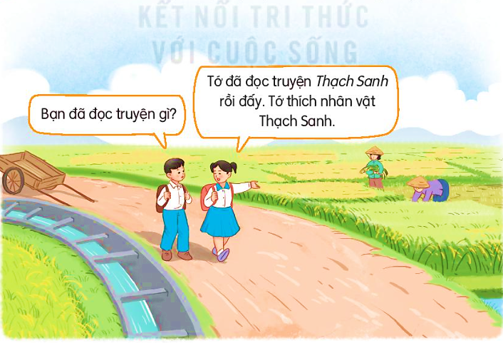
2. Nói với bạn về nhân vật hoặc sự việc em thích trong truyện đã đọc.

Slide 7

Dặn dò

